Slide 2
Отчетная презентация по итогам переработки системы
Финальный этап Национальной технологической олимпиады 21/22
Передовые производственные технологии

Slide 3
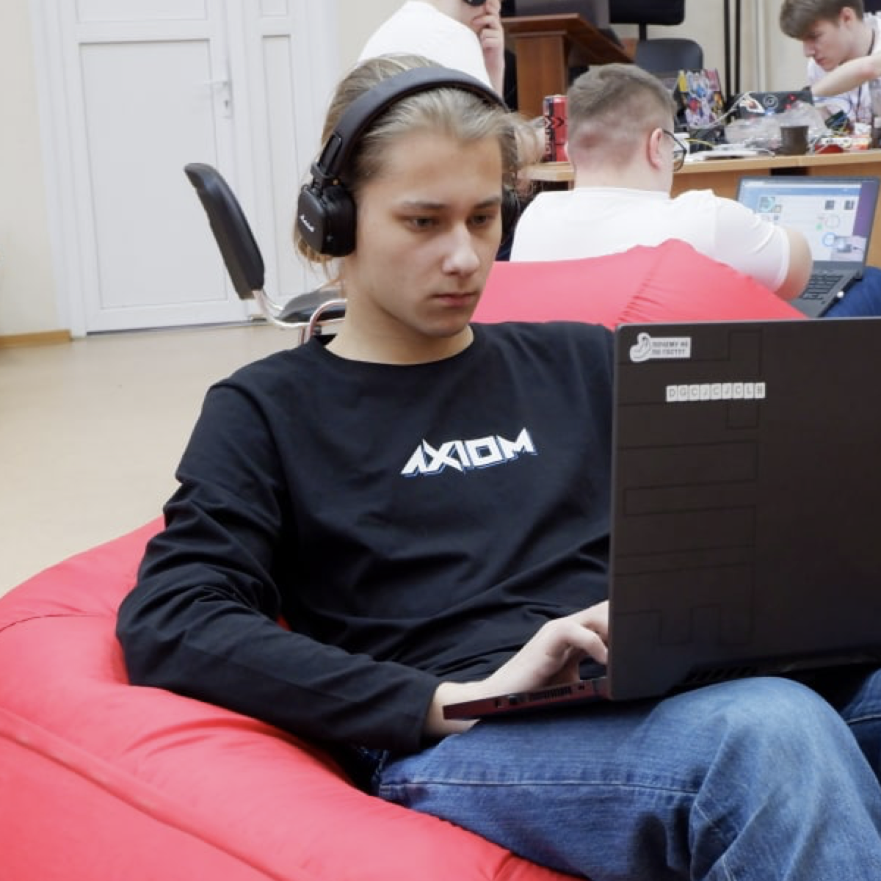

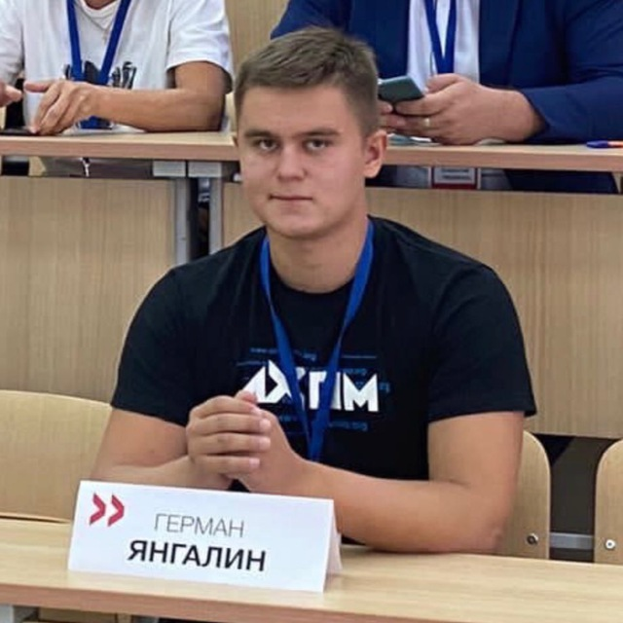
Состав команды
Илья Дановский
Инженер-конструктор
Георгий Будник
Инженер-менеджер
Герман Янгалин
Инженер-проектировщик

Slide 4



Выбранный стек технологий
Используемые CAD:
Autodesk Fusion 360
КОМПАС-3D V20
Нашей командой было принято решения использовать сразу два CADа для проверки правильности построения деталей
Используемые CAE:
Ansys 2022 R1 (Student edition)
Исходя из нашего опыта, был сделан вывод, что наиболее подходящая программа для решения прикладных задач финала является Ansys из-за своего полного функционала в решении задач подобного типа

Slide 5
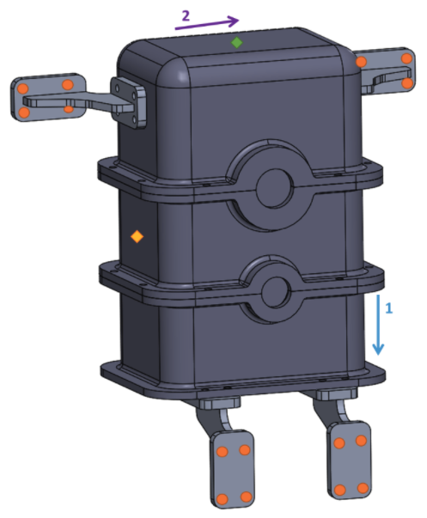
Вступление
Для того чтобы максимально качественно решить поставленную перед нами задачу переработки имеющейся системы с целью снижения массы, мы разделили её на несколько подзадач:
Анализ основных недочётов исходной системы
Анализ и проектирование механической передачи цилиндрического одноступенчатого редуктора
Переработка и корректировка исходной конструкции корпуса с целью снижения массы и её удобства эксплуатации, учёт стандартов производства
Оптимизация переработанной конструкции
Технологический процесс создания редуктора
Оценка стоимости производства редуктора
Демонстрация проделанной работы

Slide 6
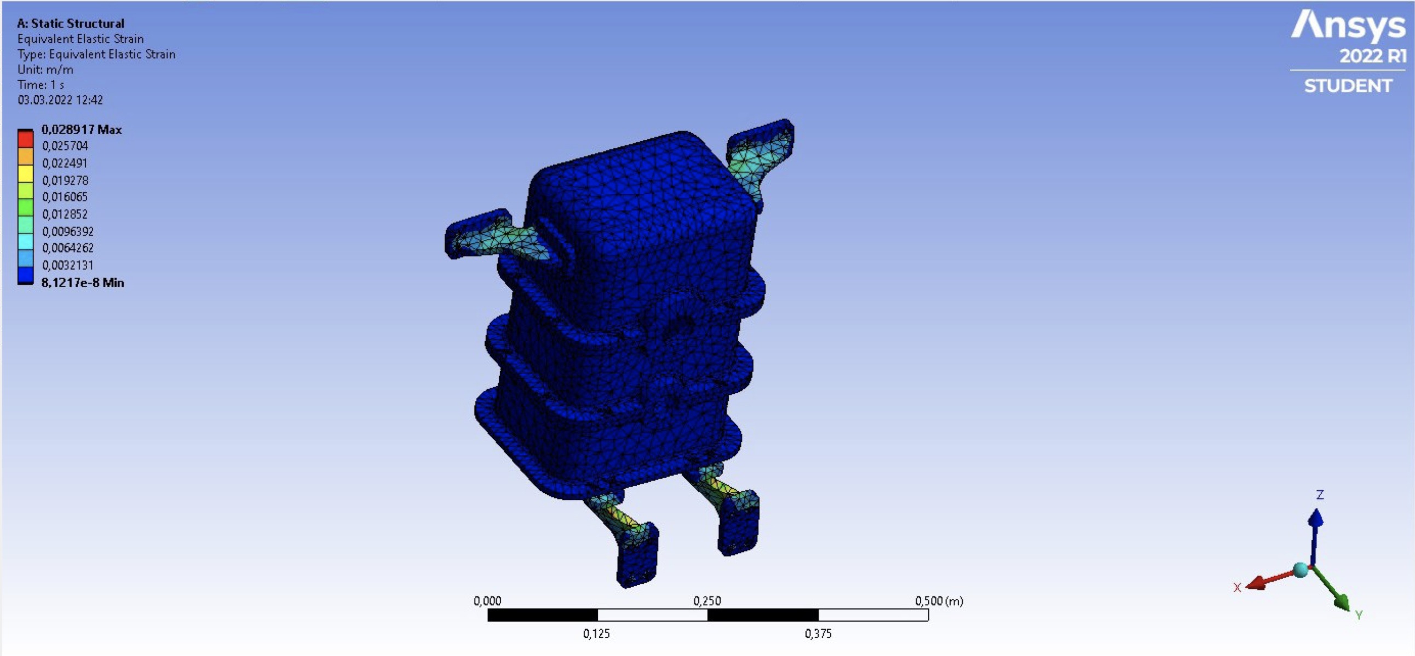
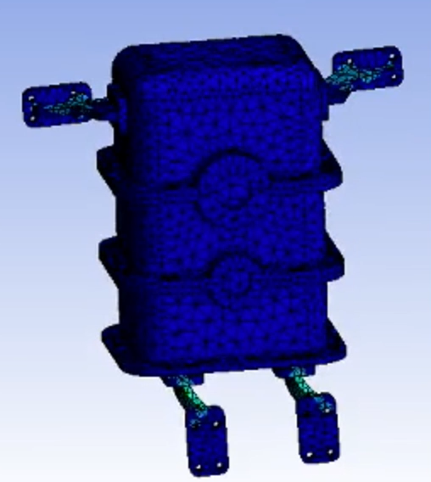
Анализ основных недочётов исходной системы
Первым делом, после решения второго задачи из практического блока наша команда проанализировала предложенную конструкцию и сделала вывод о её недостатках:
Неоптимальное количество деталей
Излишне высокий запас прочности корпуса (в основном, вся нагрузки приходится на кронштейны, (см. скриншот ниже))
Отверстия осей механической передачи находятся на «стыке» деталей
Не имеется возможность не разбирая полностью корпус редуктора посмотреть/устранить поломку внутри
(Нажмите, чтобы начать видео)

Slide 7
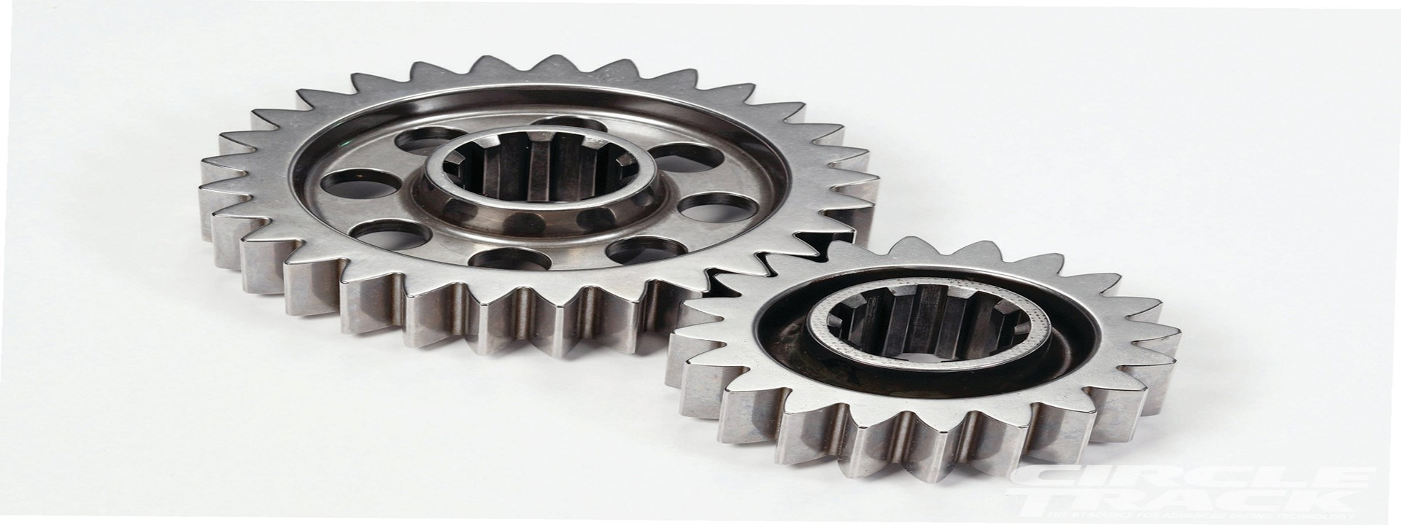
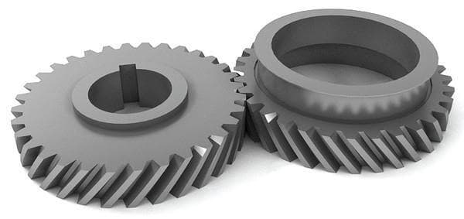
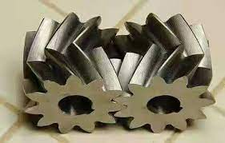
Анализ и проектирование механической передачи редуктора
Нашей командой был проведён анализ всевозможных видов передач для данного типа редукторов :
Прямозубые шестерни: обладают наименьшей стоимостью, но обеспечивают крутящий момент, максимальное значение которого немного меньше, чем могут создавать косозубые или шевронные. Кроме того, шестерни с такими зубьями больше шумят, чем шестерни с более сложными по форме зубьями.
Косозубые шестерни: зацепление колес происходит менее шумно, более эффективно и плавно, если сравнивать со случаем, когда используется прямозубый вариант шестерни. Площадь соприкосновения также больше (но и сила трения увеличивается, соответственно), чем у прямозубой передачи, поэтому и значение максимального передаваемого момента также повышено. К недостаткам можно отнести возникающие механические усилия, которые сдвигают шестерни по оси.
Шевронные колёса: конструкция не имеет тенденции к осевым сдвигам, имеет высокие показатели КПД. Основной недостаток – внушительные габариты.
Используемая литература: https://metall-servise.ru/shesterni-vidy-i-tehnologii-izgotovleniya/
https://xn--74-6kcu4a2ao6f.xn--p1ai/oborudovanie/naznachenie-cilindricheskogo-reduktora.html

Slide 8
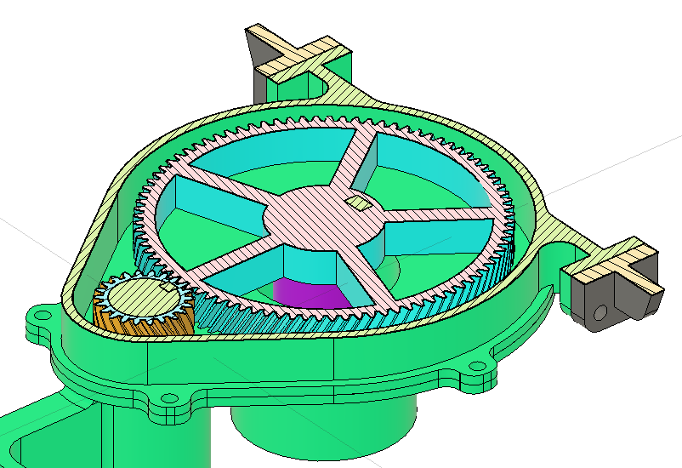
Анализ и проектирование механической передачи редуктора
После проделанного анализа было принято решение, что использование кривозубых шестерен будет самым оптимальным решением, так как процесс их создания не такой сложный, как у шевронных, а при использование упорных подшипников и втулок проблема появления механических усилий по оси – решается.
Количество зубьев представляет собой среднее значение – количество зубьев не настолько большое, чтобы усложнять производственный процесс и не настолько маленькое, чтобы образовывался большой люфт шестерен (наши значения: модуль зуба 2, 22 зуба и 88 зубьев). Такой вывод было сделал в связи с малоизвестным описанием области применения редуктора.
Большая шестерня зафиксирована через шпоночное соединение. Такое соединение просто в производстве и надёжно фиксирует шестерни на своих местах для надёжной работы механизма. На маленькой шестерне шпоночное соединение не было реализовано в полной мере, так как диаметр отверстия и придаточное соотношение не позволило сделать тип соединения по ГОСТу (В большей шестерне предоставлено соединение по ГОСТу 23360-78)
Используемая литература: http://www.detalmach.ru/lect36.htm
https://docs.cntd.ru/document/1200012266

Slide 9
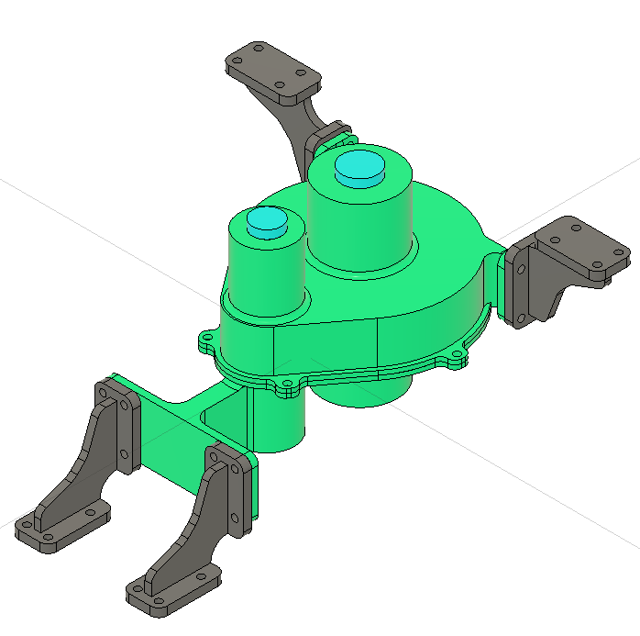
Переработка и корректировка исходной конструкции корпуса
Нашей командой было принято решение перепроектировать корпус редуктора в две детали с вертикальным «разрезом». Такой подход даёт нам несколько преимуществ над предложенным в первом задание корпусом:
- Процесс производства корпуса упрощается до двух деталей
- Процесс сборки (конструкторской части) упрощается: механическая передачи фиксируется на прямой поверхности одной детали
- При непредвиденных проблемах или поломке можно не разбирать полностью весь редуктор, а просто открутить одну из половинок

Slide 10
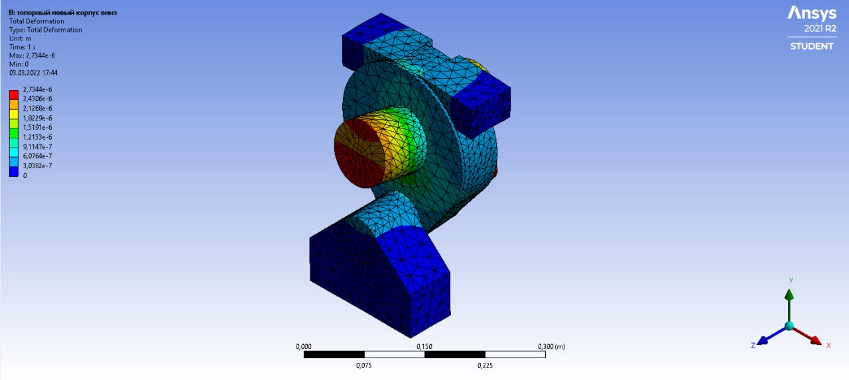
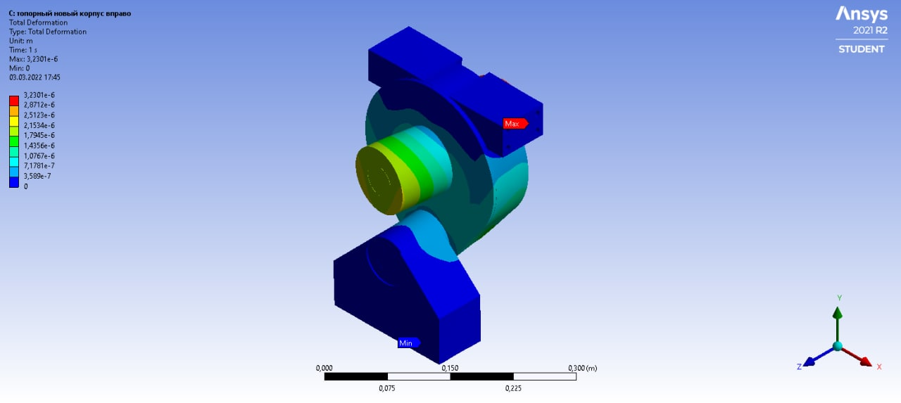
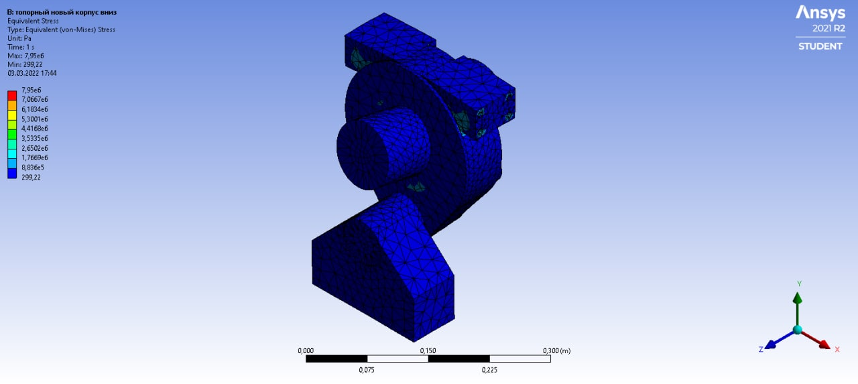
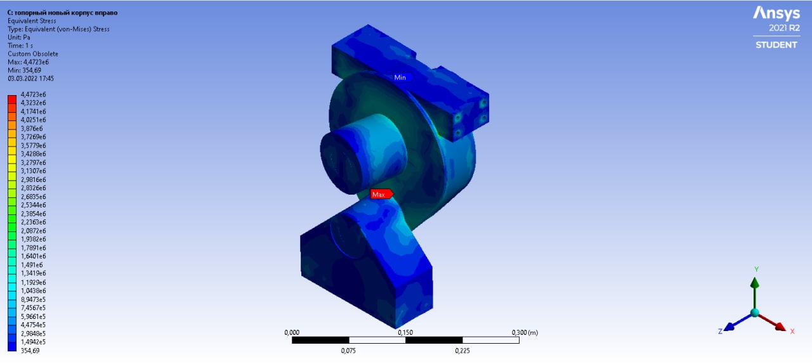
Проверка на прочность новой конструкции
Проверка на основе первого анализа
Проверка на второго первого анализа

Slide 11
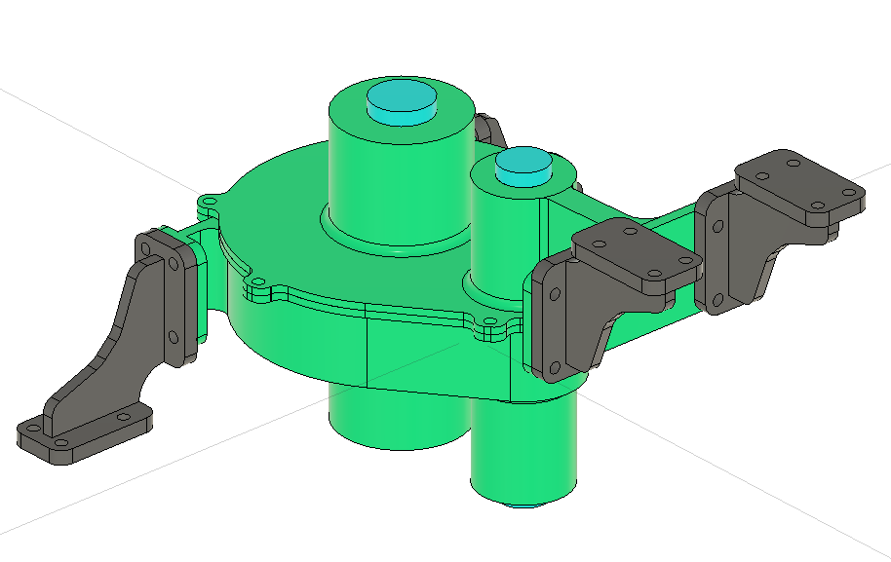
Переработка и корректировка исходной конструкции корпуса, учёт стандартов производства
Так как основным моментом нашей задачи является снижение массы, то, изначально, мы отталкивались от минимально возможных значений по ГОСТам. С помощью параметрического режима мы разработали обтекаемую форму редуктора. Все кронштейны были заменены на заготовки для топологической оптимизации.
Например, для толщины стенок использовался ГОСТ 3212 - 92 таблица 5.20 про литье стенок: Толщина стенки – 5 мм
Используемая литература: http://edu.tltsu.ru/er/book_view.php?book_id=1892&page_id=14303

Slide 12
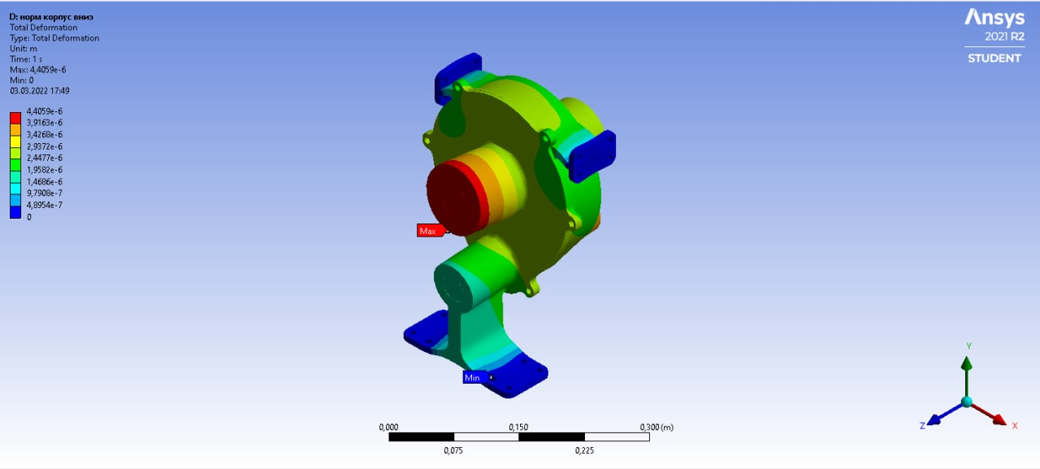
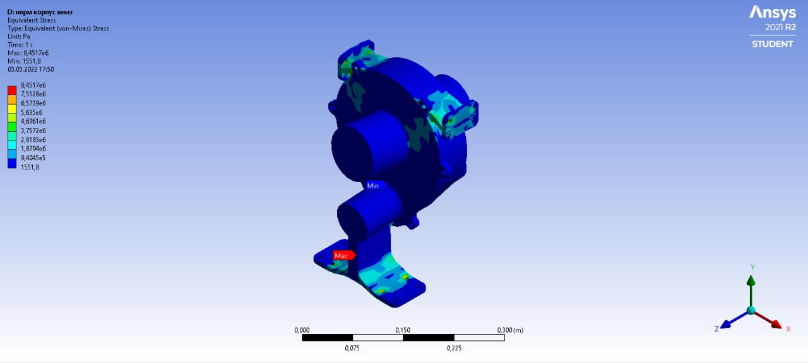
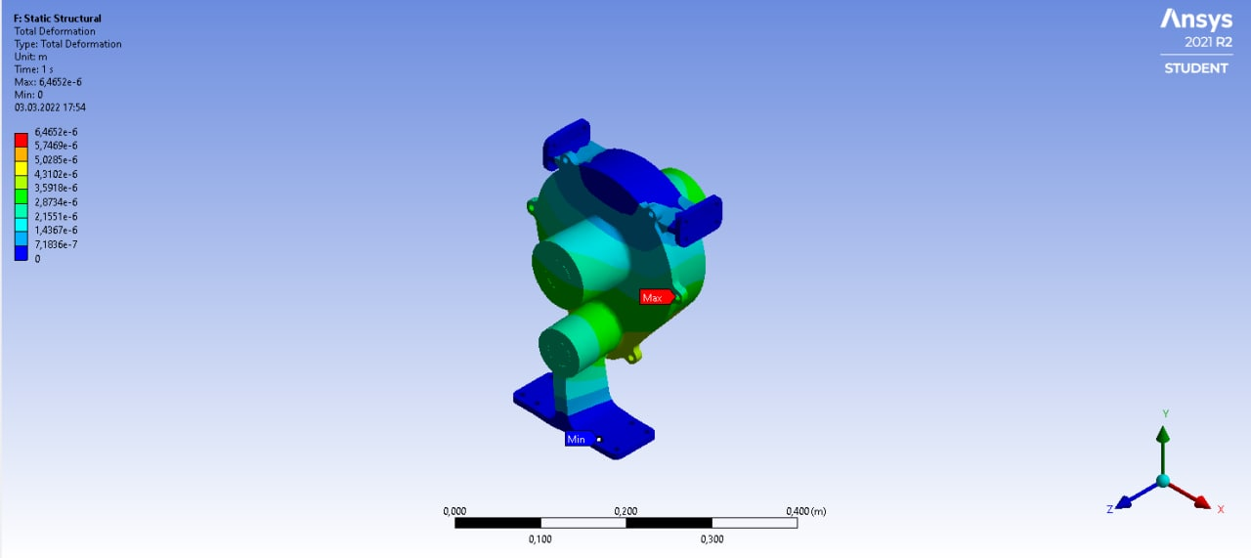
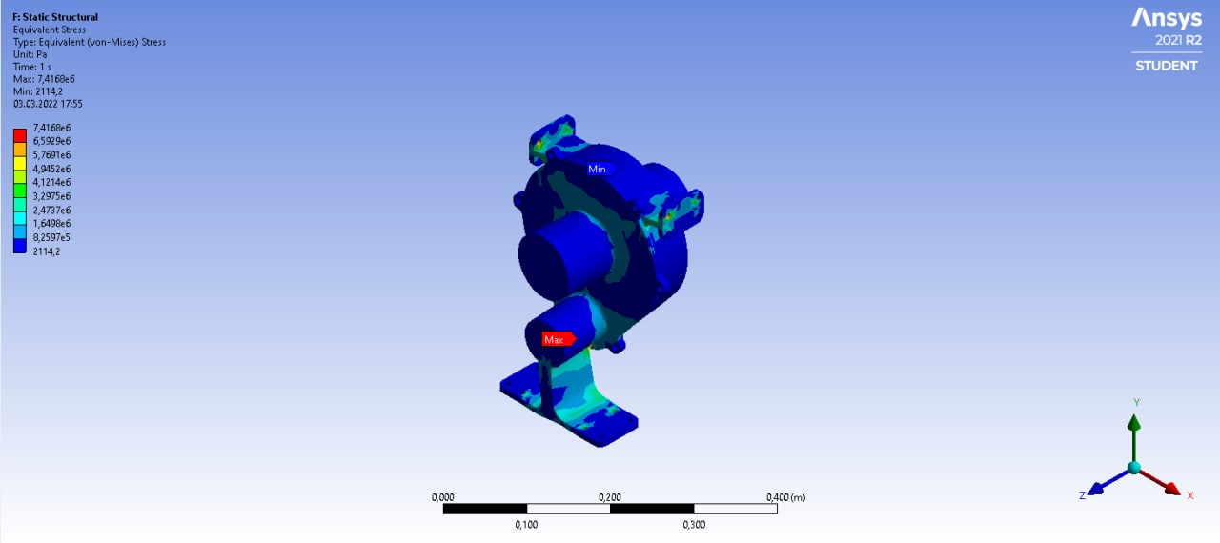
Проверка переработанной версии
На этих анализах исключены кронштейны для упрощения расчетов

Slide 13
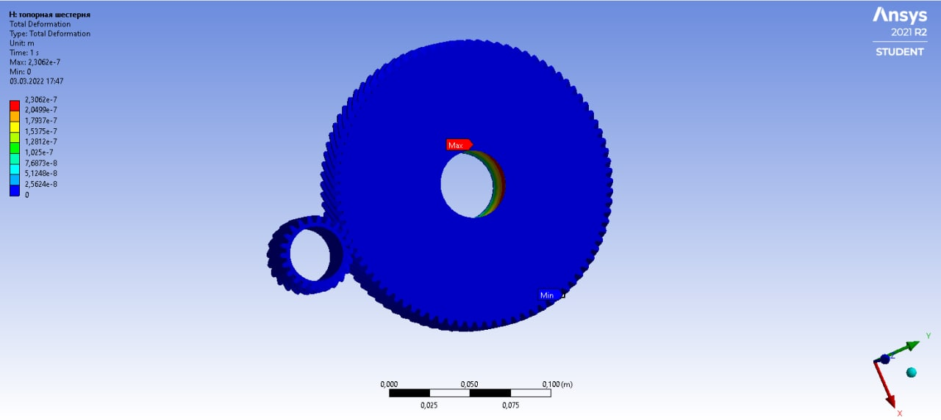
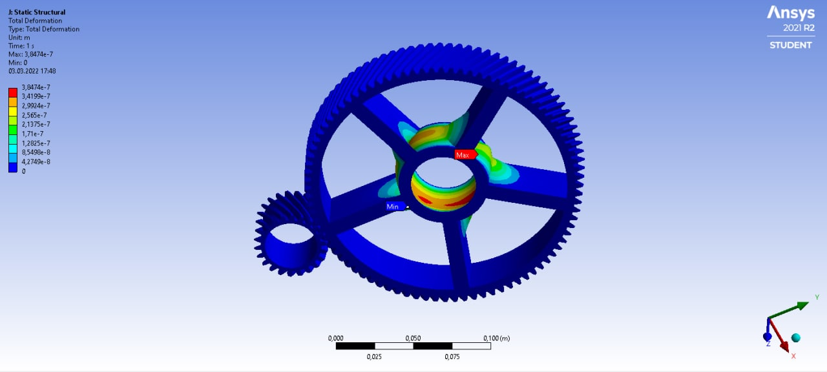
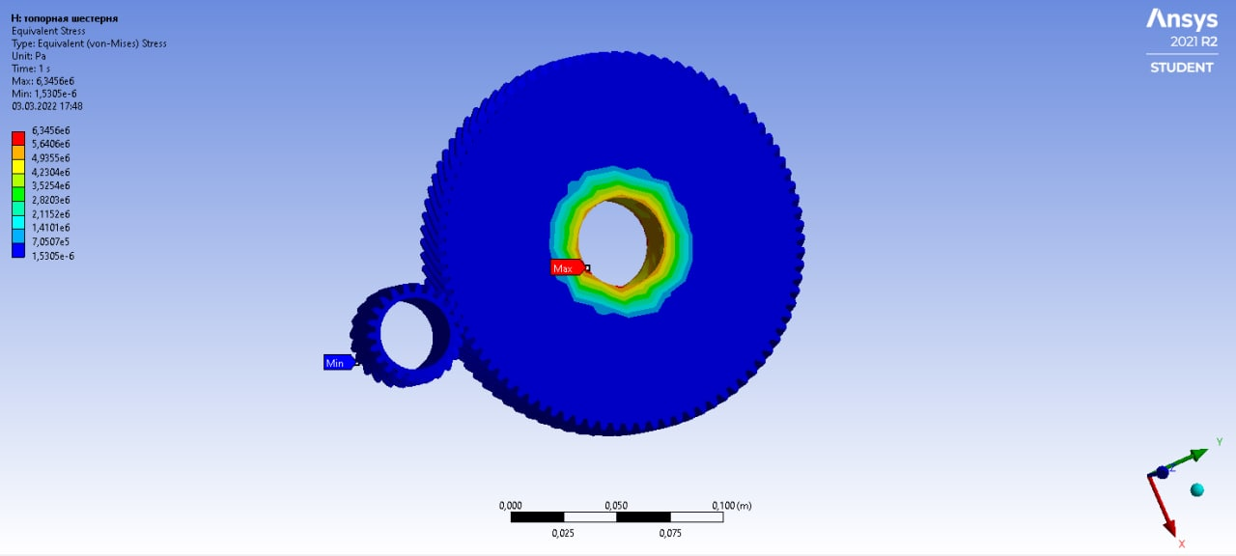
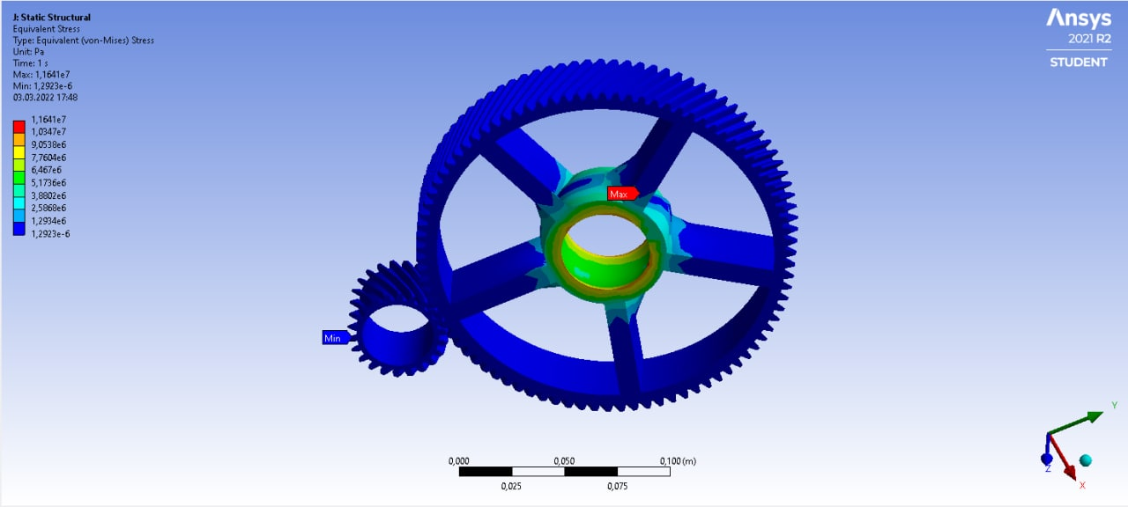
Оптимизация шестерёнок
Используемая литература: http://edu.tltsu.ru/er/book_view.php?book_id=1892&page_id=14303

Slide 14
Технологический процесс создания редуктора
Наша команда определила оптимальные технологии производства для каждой детали:
Корпус редуктора: так как у нас серийное производство, то мы предлагаем использовать отливку сталью.
Шестерни, втулки, валы: изготавливается на специализированном токарно-фрезерном станке ЧПУ
Шпонка: изготавливается на калибровочном металлопрокате
Кронштейны: аддитивная FDM-печать на 3D-принтере
Процесс сборки и изготовления редуктора:
Все компоненты изготавливаются по технологиям описанным выше на слайде
Шестерёнки фиксируются на валах, идёт процесс сборки механической передачи редуктора
Кронштейны монтируются на свои установочные места
Нижняя часть корпуса редуктора устанавливается на кронштейны
Механическая передача монтируется в нижнюю часть корпуса редуктора.
Верхняя часть корпуса редуктора устанавливается на винты, соединяясь с нижней частью и двумя кронштейнами
- Также, следует учесть
Используемая литература: https://xn--74-6kcu4a2ao6f.xn--p1ai/oborudovanie/naznachenie-cilindricheskogo-reduktora.html
https://stankiexpert.ru/tehnologicheskaya-osnastka/zapchasti/shponka-i-shponochnoe-soedinenie.html
http://www.mehz.ru/tehnologicheskie-vozmozhnosty-predpriyatiya/tipovoy-process-proizvodstva-shesteren/

Slide 15
Оценка стоимости
Смета расходов на технологию производства редуктора
№ | Наимен. затрат | Количество | Сумма на изготовление за одну единицу | ИТОГО
1 | Материалы | Сталь ГОСТ 1050 (20 тонн) | 62000 (руб./т.) | 1,240,000 (руб.)
2 | Аренда ЧПУ | 10.000 (часов) | 250 (руб./час) | 2,500,000 (руб.)
3 | НИОКР | 100 (часов) | 1000 (руб./час) | (руб.)
4 | Упаковка редукторов | 500 (единиц) | 1000 (руб./упаковка) | 500,000 (руб.)
5 | Верификация редукторов | 5%, не менее 5 штук (ГОСТ 50891) | 2000 (руб./час) | 50,000 (руб.)
6 | Доставка редукторов | 500 (единиц) | 100 (руб./редуктор) | 500,000 (руб.)
 |  |  | ИТОГО | 4,890,000 (руб.)
Смета была согласована с командой «AXIOM» в рамках Олимпиады НТО по профилю (Передовые производственные технологии)

Slide 16
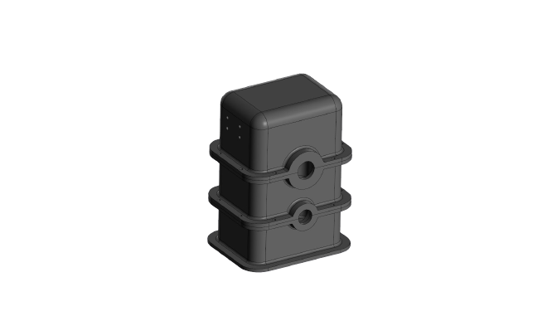
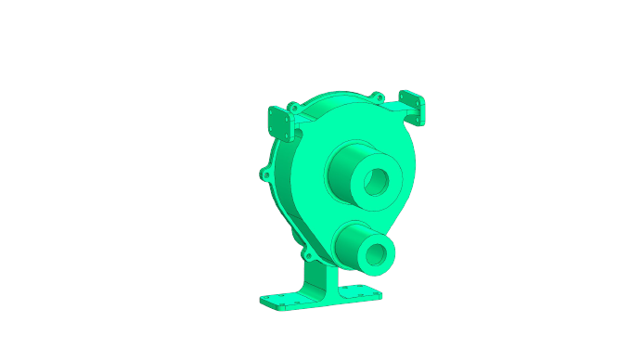
Демонстрация проделанной работы
Сравнение основных характеристик изначальной и переработанной конструкций:
1. Масса конструкций:
- Изначально: 24734.868925 г
- Итого: 11077.623375 г
2. Объём конструкций:
- Изначально: 3142931.248417 мм³
- Итого: 1410084.441842 мм³
3. Площадь поверхностей конструкций:
- Изначально: 807167.774709 мм²
- Итого: 428949.792467 мм²

